Slide 1
7.29 solution
PKU Hzyoi

Slide 2
子序列
01

Slide 3
子序列
动态规划。f[i]表示以第i个字符结尾的子序列对答案的贡献。核心代码如下：
f[i]←d[c[i]]*p[i]//前面所有接上来的方案乘上c[i]不消失的概率
d[c[i]]←d[c[i]]*(1-p[i])//前面的字符要想对后面的c[i]产生贡献，当前的c[i]必须消失
d[j]←d[j]+f[i]//当前c[i]后可接所有字符
ans←ans+f[i]//计入答案

Slide 4
地雷爆炸
02

Slide 5
标准算法
动态规划。令f[i]表示前i小时地雷全部爆炸的概率。考虑第一颗地雷爆炸后的状态，易得方程f[i]=∑p[j](f[i-1]^j)，其中j=0→m。
本题中用到了巧妙的逆向思维，打破了常规考虑最后几颗地雷的思路，直接考虑第一颗地雷。
本题易犯一个错误：j=1→m更新状态，把∑f[i]作为答案。这种做法的错误之处在于，状态更新的方向是从后往前进行的，而边界的判断却根据状态的定义而“理所当然”地被处理成了从前往后的。

Slide 6
小G的树
03

Slide 7
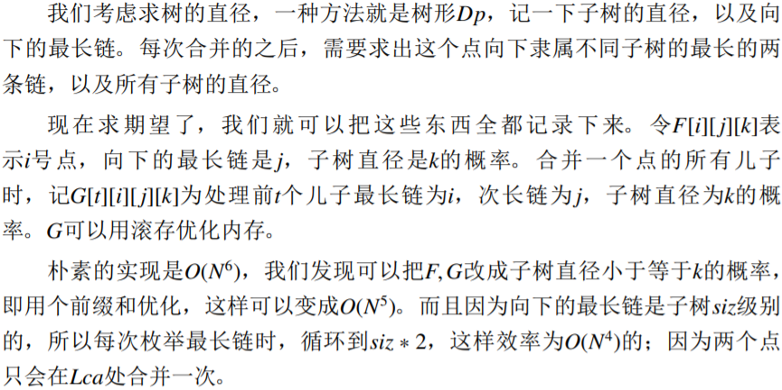

Slide 8
根据公式E=∑P(y>=x)，枚举x，令f[i][j]表示第i个点及以下，i到最远的叶子距离为j的概率。
f[x][j]*f[u][k]*0.5=>f[x][max(j,k+1)] (j+k+1<=x)
f[x][j]*f[u][k]*0.5=>f[x][max(j,k+2)] (j+k+2<=x)
其中u是x的儿子。
总时间复杂度O(N^4)。

Slide 9
非常感谢您的观看
THANK YOU FOR YOUR WATCHING

